Slide 1
Operadores mentales.
Importancia y aplicación en la elaboración de un Plan de vida y carrera
Universidad Autónoma del Estado de México
Secretaría de Docencia
Dirección de Educación Continua y a Distancia
Bachillerato Universitario a distancia
Asignatura: Plan de vida diseñar y carrera
2018
Presenta: Graciela Gómez Martínez
Tomado y adaptado con fines didácticos de:
Tovar Elizondo, O. (2011). Plan de vida y carrera. México: Trillas

Slide 2
Guión explicativo:
Módulo I. Retrospección y reconstrucción de mi vida
PROPÓSITO GENERAL DE LA UNIDAD DE APRENDIZAJE
Construye su plan de vida y carrera recuperando lo planteado y la experiencia de cambio vivida a partir del proyecto de vida que ha venido trabajando desde el inicio del bachillerato, evaluando sus avances, problemas pasados y presentes, y revisando los factores que debe tomar en
cuenta para proyectar su vida hacia mejores estadios de desarrollo.
Recupera su proyecto de vida como antecedente para la elaboración de su plan de vida y carrera (con énfasis en su visión y misión), orientado a impulsar su desarrollo humano integral, como resultado de un ejercicio de autoconocimiento, libertad y responsabilidad.
Tema:
1.2 Factores que intervienen en un plan de vida y carrera:
Procesos/operadores mentales

Slide 3
Presentación
De acuerdo con Tovar (2011), para la realización de un Plan de Vida y Carrera (PVyC) es importante desarrollar procesos de pensamiento necesarias para ayudar a su planteamiento y concreción.
Entre estas destaca una serie de «Operadores mentales» que llevan a la expansión y contracción de ideas, a saber:

Slide 4
Procesos u operadores mentales para el diseño del PVyC (Tovar, 2011):
Objetivos
Variables y características
Consecuencias
Otros puntos de vista
Lo positivo y negativo
Prioridades
Patrones de pensamiento
Alternativas
Avanzar

Slide 5
Objetivos:
No tener objetivos claros y definidos nos puede llevar a vivir pero no a existir; es decir, a no ejercer nuestra capacidad para elegir y decidir con libertad el rumbo que queremos darle a nuestra vida.
Ante la pregunta:
Tovar (2011) responde:
¿Qué es lo que le da sentido a nuestra vida?:”
“Cumplir las metas” o “misión de vida” que nos hemos trazado
Avanzar

Slide 6

En este sentido, tener objetivos permite dirigir nuestros pasos al logro de los grandes y pequeños propósitos de vida; lo que en sí mismo le confiere sentido a nuestra existencia,
https://pixabay.com/es/destino-meta-prop%C3%B3sito-el-objetivo-1285851/
y así:
Avanzar

Slide 7
:
Contar con energía y entusiasmo para realizar las acciones del día a día, que por si solas podrían parecernos tediosas, pero que resultan relevantes a la luz de nuestro PV y C.
Responder a preguntas cómo: ¿qué quiero lograr?, ¿para qué lo quiero lograr?, es decir, ¿hacia dónde voy? y ¿qué camino debo tomar para llegar ahí?
Ubicar la temporalidad de aquello que queremos lograr a corto, mediano y largo plazo.
Avanzar

Slide 8
Desarrollar la competencia de plantear metas u objetivos aporta beneficios como: saber a dónde vamos, optimizar recursos, contar con una motivación extra para desarrollar las actividades del día a día, aportar una base importante para desarrollar procesos superiores tales como:
La Toma de decisiones
La planeación
Avanzar

Slide 9
Ejercicios: Responde lo que se te pide
Como todo estudiante que está realizando el Bachillerato, seguramente tienes en mente estudiar una carrera profesional, ¿Cuáles son tus objetivos al respecto? (Tovar, 2011)
Actualmente se ha masificado el uso de las redes sociales, ¿qué propósitos guían este hecho?
Muchas personas están interesadas en obtener un puesto de elección popular, ¿Qué motivos crees que tengan estas personas para ello?
Regresar

Slide 10
Variables y características:
Tener en cuenta las variables implica considerar los distintos, criterios, que determinan en una realidad particular. Así por ejemplo:
Cuando queremos adquirir un automóvil, al igual que si requerimos elegir una computadora, debemos considerar el mayor número de variables que permita comparar sus características, para elegir la mejor opción de acuerdo con nuestras necesidades y recursos, y a partir de ello:
Hacer un comparación adecuada de cada objeto
Ahorrar dinero, tiempo y esfuerzo
Garantizar nuestra satisfacción a largo plazo
Elegir con bases sólidas
Avanzar

Slide 11
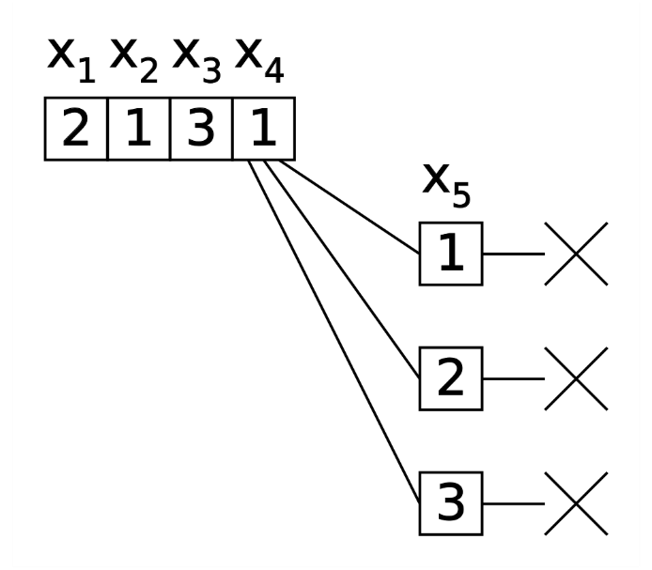
Qué le aporta esto a una persona en relación con la construcción de un PVyC:
Contar con criterios de evaluación para apoyar y evaluar la toma de decisiones
Describir con mayor detalle y especificidad lo que se quiere
Esferas: (ver posiciograma)
Ejes: Consigo mismo, con los otros (Familia, amigos, compañeros, otros), con el mundo (entorno), con el trabajo
Dimensiones: personal, social, salud, espiritual
La posibilidad de tomar en cuenta, al momento de proyectarlo, distintas:
https://upload.wikimedia.org/wikipedia/commons/thumb/7/7f/Backjump-variables-1.svg/1000px-Backjump-variables-1.svg.png
Avanzar

Slide 12
Ejercicios: Responde lo que se te pide
¿Qué características tomarías en cuenta al comprar una computadora o teléfono celular?
¿Qué aspectos tomarías en cuenta al elegir la carrera que quieres estudiar?
¿Qué criterios utilizarías para determinar en qué institución de NS estudiar tu licenciatura?
Regresar

Slide 13

Alternativas
  «Por imposible que parezca, siempre hay una alternativa más para la solución de problemas, y la serenidad, la motivación y la capacidad para buscarla marcan la diferencia entre triunfo y fracaso.»
  Margarita Tovar
Constituyen formas distintas de plantearse una situación y de solucionar conflictos, dado que aportan:
Opciones y posibilidades que tienen las personas para enfrentar los retos del día a día
Formas distintas de interpretar y afrontar una misma situación
Vías para el desarrollo de habilidades muy importantes como la flexibilidad y facilidad para actuar en situaciones de crisis, propio de las personas creativas e inteligentes
https://svgsilh.com/es/009688/image/2029621.html
Avanzar

Slide 14

Oportunidad para desarrollar la creatividad al buscar más opciones y así tener mejores posibilidades de respuesta
Espacio de libertad para elegir y decidir
Contar con vías de desarrollo congruentes con sus principios de vida
Gama de opciones para alcanzar objetivos y metas
Qué le aporta esto a una persona en relación con la construcción de su PVyC:
https://svgsilh.com/svg/1765664-f44336.svg
Avanzar

Slide 15
Ejercicios: Responde lo que se te pide
Sólo cuentas con $3,000.00, escribe una lista de opciones para salir en tus próximas vacaciones
Tu colonia se inunda cada vez que llueva, realiza una serie de propuestas viables para evitarlo
Necesitas ganar dinero extra para ir al Gran premio de la Fórmula 1, enlista al menos 5 formas de conseguirlo
Regresar

Slide 16
Consecuencias
Posibles o potenciales
Mediatas o inmediatas
Perder el trabajo por algún descuido o falta de preparación
Perder al ser amado o a un amigo entrañable ante una infidelidad o indiscreción
Concebir un hijo no planeado
Sufrir un accidente, por falta de prevención
Favorables o desfavorables, como por ejemplo:
Dados sus efectos, temporalidad o probabilidad, las consecuencias pueden ser:
Avanzar

Slide 17
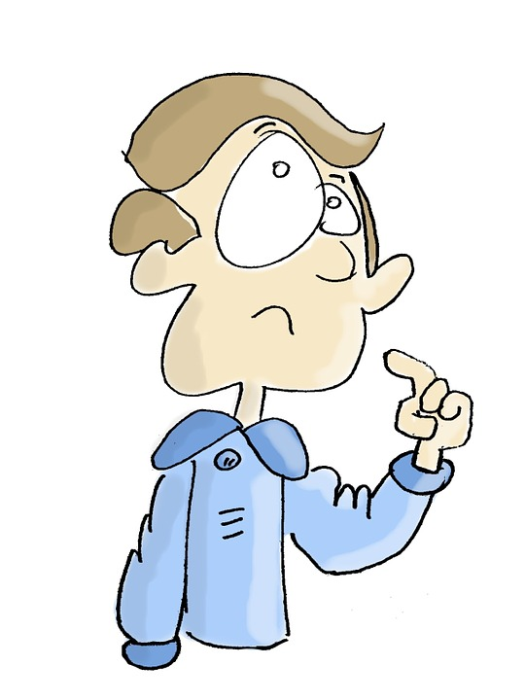
¿Qué le aporta esto a una persona, en relación con la construcción de su PVyC?:
Dado que nadie puede escapar de las consecuencias de sus actos; es importante desarrollar la habilidad para:
Reflexionar para (antes de),
y sobre (después de) la acción
desde (durante)
https://cdn.pixabay.com/photo/2015/05/28/18/29/thoughtful-788284_960_720.jpg
Avanzar

Slide 18
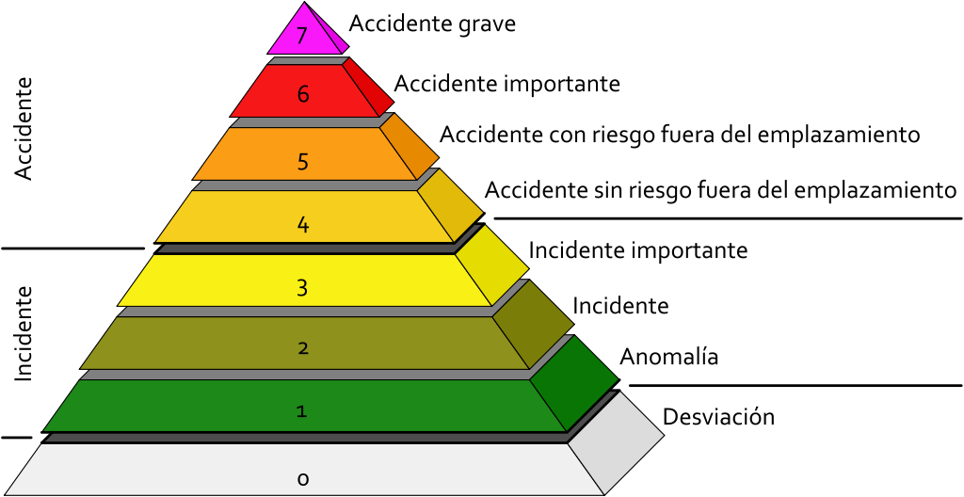
Que lleve a:
  Prever resultados y riesgos innecesarios;
  Estar preparados para resolver situaciones sobre la marcha (cambiar de rumbo);
  Aprender de las experiencias buenas y malas, procurando que los resultados actúen en nuestro mayor beneficio y en el de los demás
https://upload.wikimedia.org/wikipedia/commons/thumb/5/5a/INES_es.svg/1024px-INES_es.svg.png
Avanzar

Slide 19
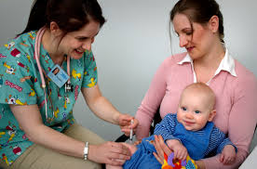
Continua…
Mantener una actitud hacia la prevención y anticipación como base para una toma de decisiones responsable y sustentada; lo que permite:
  Evaluar opciones
  Elegir mejores caminos y advertir o eliminar riesgos
Ejercer control sobre la impulsividad, siendo más reflexivos y menos reactivos, de manera que se construya el camino que lleve hacia la Misión personal.
https://encrypted-tbn0.gstatic.com/images?q=tbn:ANd9GcReu0BbW8CEmUuY2cVfp1GHTXxD3RSZIG3k4CiJqJh_uts4AhSI_A
Avanzar

Slide 20
Ejercicios: Responde lo que se te pide
¿Qué consecuencias le puede acarrear a una persona estudiar una carrera sólo por darle gusto a los demás (padres, amigos, etc.)?
¿Cuáles son las consecuencias de no entregar a tiempo las tareas programadas en el Portal?
¿Cuál es el resultado de beber en exceso?
¿Qué se puede esperar una persona que no hace ejercicio con regularidad, no lleva una dieta saludable y carece de hábitos de vida?
Regresar

Slide 21
Otros puntos de vista
¿En qué situaciones procuramos pedir una segunda opinión?
Ante una enfermedad delicada
Ante un problema laboral
Ante una situación familiar complicada
Avanzar

Slide 22
¿Para qué nos sirve esto?
Para analizar la situación desde distintas perspectivas
Poder entender cómo enfocan otras personas el mismo problema y comprender sus reacciones
Desarrollar flexibilidad al analizar y resolver un problema
Avanzar

Slide 23
¿Qué le aporta esto a una persona, en relación con la construcción de su PVyC:
Considerar puntos de vista no contemplados originalmente, los cuales podrían ampliar o modificar algún aspecto de nuestro plan de vida.
Vernos actuando en distintos escenarios, de manera que valoremos la posibilidad de acción y desarrollo en distintos campos o circunstancias
Avanzar

Slide 24
Ejercicios: responde lo que se te pide
Un joven de 15 años le ha pedido a su papá que le compre una motocicleta. ¿Qué pensarías respecto de este caso si fueras…:
  El joven
  El papá del joven
  El médico de la familia
  La novia del joven
  Los amigos del joven
Si les pides a varias personas (de tu confianza) que describan cómo es tu carácter, ¿qué crees que dirían…?:
  Tu mamá
  Tu mejor amigo
  Tu entrenador personal (de fut bol, básquet bol, etc.)
  Tu tutor académico
  Un asesor del BUAD
Regresar

Slide 25
Lo positivo y negativo
¿Imaginas una vida perfecta y sin defectos?
Seguramente no…
De ahí la necesidad de desarrollar o concretar, en cada situación:
Lo positivo y lo negativo;
La capacidad analítica y sintética que nos lleve a distinguir …
Las ventajas y desventajas o
Los aspectos agradables y desagradables … que conlleva (cada situación y elección)
Avanzar

Slide 26
La capacidad de observación de sus características favorables y desfavorables, a fin de tener una buena base para la toma de decisiones
Para ello es necesario aplicar, de manera objetiva e imparcial:
Avanzar

Slide 27
¿Qué le aporta esto a una persona en relación con la construcción de su PVyC:
El desarrollo de la flexibilidad, empatía y aceptación de la diversidad
Evaluar opciones, colocándolas en una balanza para contrastar y ponderar que pesa más (lo positivo o lo negativo), antes de tomar una decisión
Analizar cada situación para advertir ventajas y desventajas de manera objetiva y realista y no idealizada por la emoción del momento, que lleve a elegir con mejores argumentos, por ejemplo: Pareja, Carrera, Trabajo, etc.
Avanzar

Slide 28
Ejercicios: Contesta lo que se te pide
Para ti, ¿Cuáles son las ventajas y desventajas de la educación a distancia?
¿Qué es lo positivo y lo negativo de estar solter(@) o casad(@) -responde según sea tu caso-
¿Cuáles son las ventajas y desventajas de viajar en avión?
Regresar

Slide 29
Prioridades
Son:
Todo aquello que precisa dedicarle mayor cuidado, vigilancia y esmero; es decir, ponerse en la mira de nuestro interés
Sirven para:
Ordenar o jerarquizar, por su importancia, nuestros:
Propósitos
Metas
Recursos
Estrategias
Etc.
Avanzar

Slide 30
Hacen:
La función de «contracción», lo cual es posterior y consecuente a la generación o «expansión» de ideas para:
Organizarlas según su relevancia o importancia, para identificar y utilizar las más adecuadas y efectivas según cada propósito
Separar lo urgente de lo importante
En un PVyC permiten ubicar:
Metas, variables, alternativas, consecuencias, aspectos positivos y negativos y puntos de vista trascendentes, adecuados o de mayor impacto para lograr nuestras metas de vida
Avanzar

Slide 31
Ejercicios: contesta lo que se te pide*
Describe qué características quisieras que tuviera tu actividad profesional
Plantea algunas ocupaciones que cumplan con los criterios considerados arriba
Plantea la serie de variables que te permitan comparar las ocupaciones antes planteadas
Compara las ocupaciones considerando las variables propuestas
Con base en lo anterior, ordena las profesiones analizadas, colocando primero la que más te agrade o responda a tus intereses.
* Adaptado con fines didácticos de: Tovar, 2011, Op cit.
Regresar

Slide 32
Patrones de pensamiento
Un patrón constituye:
Una secuencia de pasos que se repiten sistemáticamente para lograr un propósito.
Implica la combinación de al menos 3 operaciones de pensamiento (antes revisados), cuya influencia es determinante para la realización de procesos superiores como:
La planeación
La toma de decisiones
Rutas neuronales que los individuos inteligentes y estratégicos utilizan para generar:
Procesos de información y de acción
Avanzar

Slide 33
Ejercitar y desarrollar la habilidad
Tu puedes ensayar tus propias combinaciones tomando como modelo los ejemplos presentados por Tovar (2011):
[Procesos] mentales:
(1) Objetivos
(2) Variables y características
(3) Alternativas
(4) Consecuencias
(5) Otros puntos de vista
(6) Lo positivo y negativo
( 7) Prioridades
Proceso de planeación
Secuencia:
4, 5 y 6
1
2
3
7
Proceso de Toma de decisiones
Secuencia:
1
3
2
6
7
Avanzar

Slide 34
Ejercicios: contesta lo que se te pide
Aplica los patrones de pensamiento indicados, que sean idóneos para desarrollar un plan de acción para aprender a aprender en y a lo largo de la vida. Para ello establece:
  ¿Cuáles son los objetivos a lograr?
  ¿Qué variables hay que tener en cuenta?
  ¿Qué alternativas tienes?
  ¿Cuáles son las consecuencias de ser autónomo y estratégico a la hora de aprender?
  ¿Cómo esto te permitirá desarrollar tu “Carrera”?
Regresar

Slide 35
Conclusiones
Los procesos u operadores mentales son fundamentales para desarrollar un Plan de vida y carrera bien estructurado, fundamentado, creativo, interesante, posible y deseable
Diseñar el PVyC, tomando en consideración los procesos u operadores mentales garantizan que el mismo sea lo suficientemente motivante para empeñar tiempo y esfuerzo en su desarrollo.
Las acciones y compromisos del día a día se solventan de mejor manera cuando se analizan bajo el tamiz de los procesos u operadores mentales.
Avanzar

Slide 36
Bibliografía
Buzan, Tony (1996). El libro de los mapas mentales. España: Urano
Tovar Elizondo, O. (2011). Plan de vida y carrera. Estrategias para la elaboración del PV. México: Trillas
Castañeda, 2001. Un plan de vida para jóvenes ¿Qué harás el resto de tu vida? México: Ediciones poder.
Regresar

Slide 37
Gracias
Avanzar

